Slide 1

Modifikace vápenných nátěrových systémů se zvýšenou odolností vůči mikrobiologickému osídlení
BcA. Marek Laška
Muzea, památky a konzervace 2022 / Litomyšl, 30.-31.05.2022

Slide 2
Prezentované výsledky jsou shrnutím výzkumu provedeného v rámci projektu Studentské grantové soutěže Univerzity Pardubice a budou využité také v teoretické části diplomové práce BcA. Marka Lašky
Registrační číslo projektu: SGS_2020_019
Název projektu:
Vývoj modifikovaných ochranných vápenných nátěrových systémů se zvýšenou odolností vůči mikrobiologickému osídlení
Development of modified protective lime coating systems with increased resistance to microbiological growth
Datum trvání: 01. 01. 2020 – 31. 12. 2022

Slide 3
Základní vlastnosti vápenných nátěrů:
vápenné nátěry jsou hydrofilní, mají vysokou pórovitost a nasákavost, paropropustnost
po ukončení karbonatizace - proměna hydroxidu vápenatého na uhličitan
Ca(OH)₂ + CO₂ → CaCO₃ + H₂O
výrazná změna pH ze silně alkalické oblasti (≈ 12) do slabě alkalické (≈ 8)
karbonatizované vápenné nátěry málo odolné vůči mikrobiologickému osídlení zejména v místech exponovaných vlhkosti
nízká odolnost vůči kyselým atmosférickým polutantům (oxidy síry a dusíku)

Slide 4
Účel a cíle modifikace:
využití fotokatalytických jevů k omezení osídlení povrchu mikroorganizmy a tím i k omezení deponování nečistot na povrchu / v povrchových vrstvách vápenných nátěrů
prodloužení živostnosti vápenných nátěrů v exteriéru se zachováním jejich pozitivních vlastností (vysoká pórovitost, paropropustnost)
využití vápenných nanosuspenzí ke zvýšení adheze vápenných nátěrů

Slide 5
Fotokatalýza
chemická reakce vyvolaná nebo urychlená (katalyzovaná) světlem (světelným zářením)
obecně – reakce mezi reaktanty (např. A + B), která je indukovaná světlem
v současnosti se využívá také k rozkladu organických sloučenin případně i některých jednoduchých anorganických molekul účinkem světelného záření v přítomnosti „fotokatalyzátoru“
Samočištící efekt pomocí fotokatalýzy
rozklad organických sloučenin tvořených mikroorganizmy nebo jako součást prachových částic na jednoduché prchavé sloučeniny
příklady materiálů s fotokatalytickými vlastnostmi: TiO₂, ZnO, SnO₂, Fe₂O₃

Slide 6
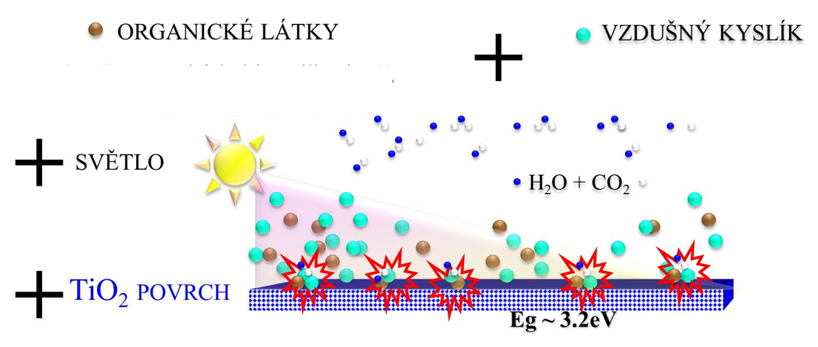
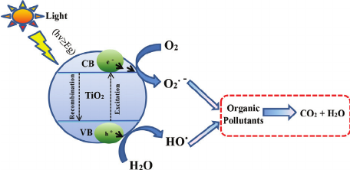
Fotokatalytický jev - schéma
Jako katalyzátor je nejčastěji používán nanokrystalický oxid titaničitý TiO₂, který je aktivován UV-A zářením.

Slide 7
Historie
poprvé popsána na počátku 20-tého století
rozvoj fotokatalýzy je spojen zejména se jménem japonského profesora A. Fujishimy, který ho poprvé popsal ve své dizertační práci v roce 1972.
v České republice se fotokatalýza začala systematicky sledovat od roce 1995
v současnosti na trhu řada produktů se samočistícími vlastnostmi
žádný z nabízených produktů není na bázi vápna / hydroxidu vápenatého
studie modifikace vápenných nátěrových systémů pomocí fotokatalytických materiálů chybí

Slide 8
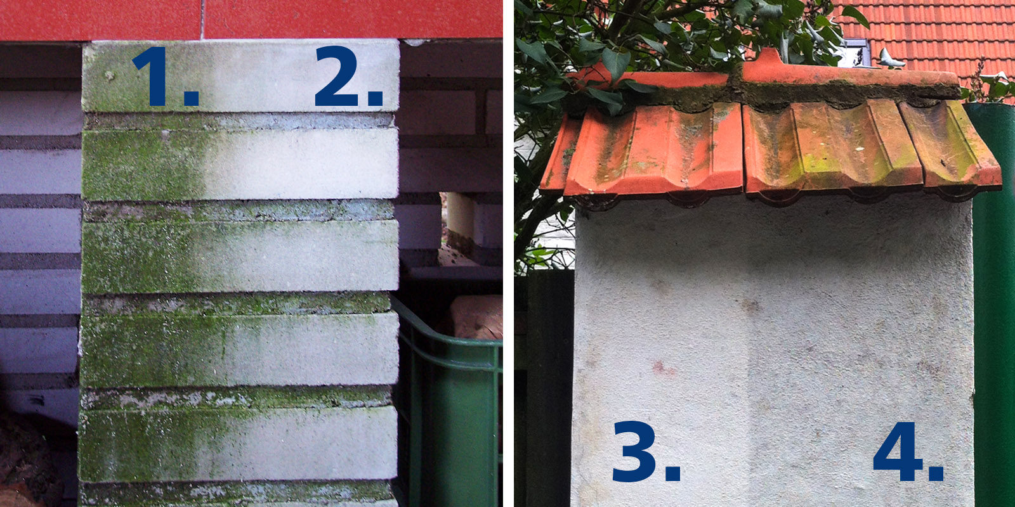
Ukázka aplikace komerčního produktu po 7 letech expozice

Slide 9
Experimentální část
Primární odzkoušení fotokatalytické účinnosti vybraných modifikovaných vápenných nátěrů
Příprava série vzorků
Stanovení základních vlastností v laboratorních podmínkách
Monitoring a hodnocení účinnosti po dlouhodobé expozici v exteriéru,
pro test v exteriérových podmínkách byla část vzorků záměrně inokulována
směsí řas a lišejníků (příprava směsi RNDr. Josef P. Halda, Ph.D.) , které se na
podobných pokladech v našich podmínkách běžně vyskytují

Slide 10
Experimentální část
Podložka pro testování nátěrů:
Porézní organodetritický vápenec z lokality Pinców (Polsko)
Objemová hmotnost: 1,6 g/cm3; Pórovitost: 25 % – 26 % obj.
Pojiva nátěrových systémů:
- Vápenné mléko připravené z odleželé vápenná kaše ; sušina = 21% hm.
- Nanosuspenze hydroxidu vápenatého v ethanolu - CaLoSiL® E25 (IBZ-Salzchemie
GmbH & Co. KG)
Modifikační přísady:
- práškový TiO₂ - Aeroxide TiO₂ P25 (Evonik); měrný povrch 35–65 m²/g ;
obsahuje 70% anatasové a 30% rutilové fáze TiO₂
- práškový ZnO - nZ-BOCH 01 (Bochemie); měrný povrch 90–110 m²/g
Do testovací série byly zařazeny i komerční produkty FN-nano a Balclean

Slide 11
Testované série
Vzorek
Vápenec CaCO3 bez povrchové úpravy
CaLoSiL E25
CaOH2 (21 hm. %)
CaLoSil E25, Ca(OH)2
Balclean
Ca(OH)2+Balclean
FN Transparent
FN BioMax
Ca(OH)2+FN BioMax
CaLoSil E25+TiO2 (8 hm %)
Ca(OH)2, CaLoSil E25+TiO2 (8 hm %)
CaLoSil E25+ZnO (8 hm %)
Ca(OH)2, CaLoSil E25+ZnO (8 hm %)
CaLoSil E25+TiO2 (4 hm %)+ZnO (4 hm %)
Ca(OH)2, CaLoSil E25+TiO2 (4 hm %)+ZnO (4 hm %)
Ca(OH)2+TiO2 (8 hm %)
CaLoSil E25, Ca(OH)2+TiO2 (8 hm %)
Ca(OH)2+ZnO (8 hm %)
CaLoSil E25, Ca(OH)2+ZnO (8 hm %)
Ca(OH)2+TiO2 (4 hm %)+ZnO (4 hm %)
CaLoSil E25, Ca(OH)2+TiO2 (4 hm %)+ZnO (4 hm %)

Slide 12
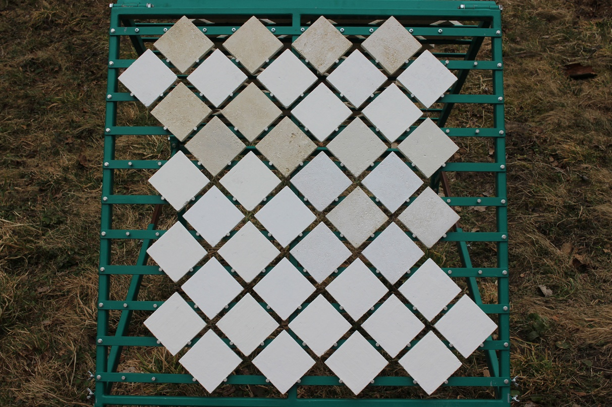
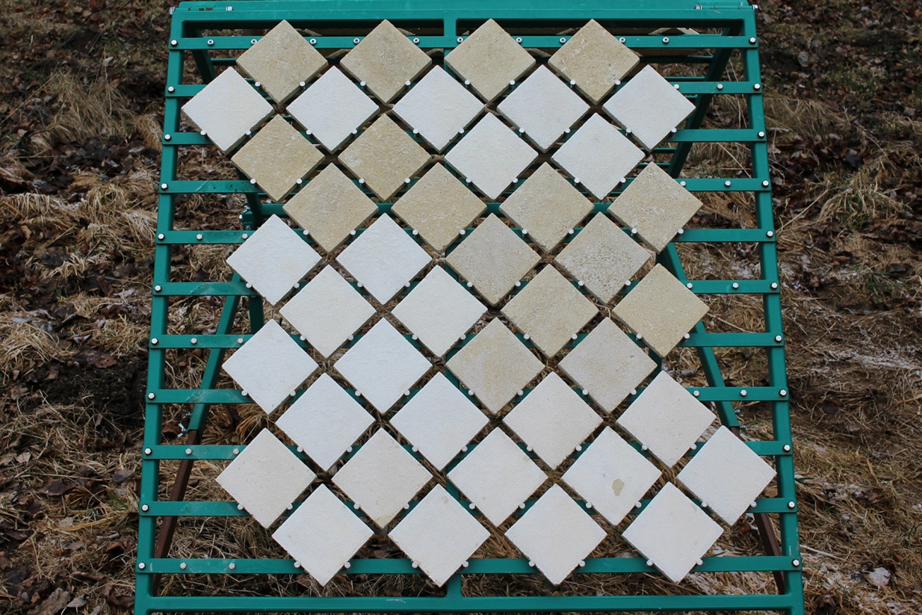
Expozice v exteriéru
Stojan se vzorky 1.4. 2022
Stojan se vzorky 1.4. 2021

Slide 13
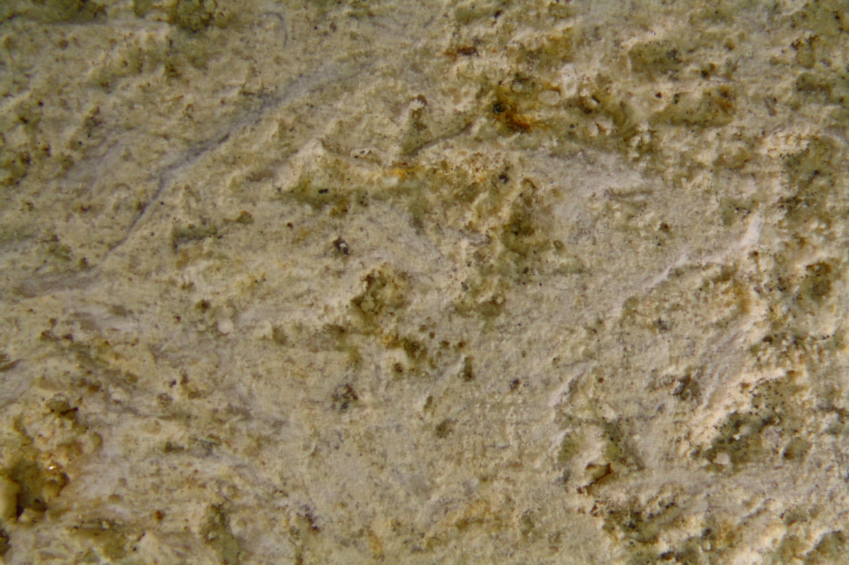
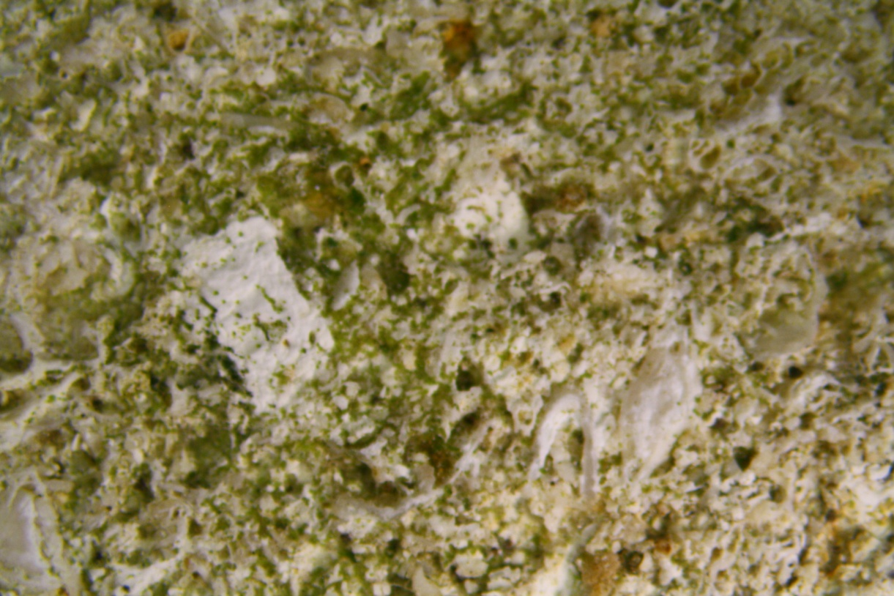
Expozice v exteriéru
Stereomikroskop, zvětšení 10x
Vápenec po 10 měsících
Vápenec

Slide 14
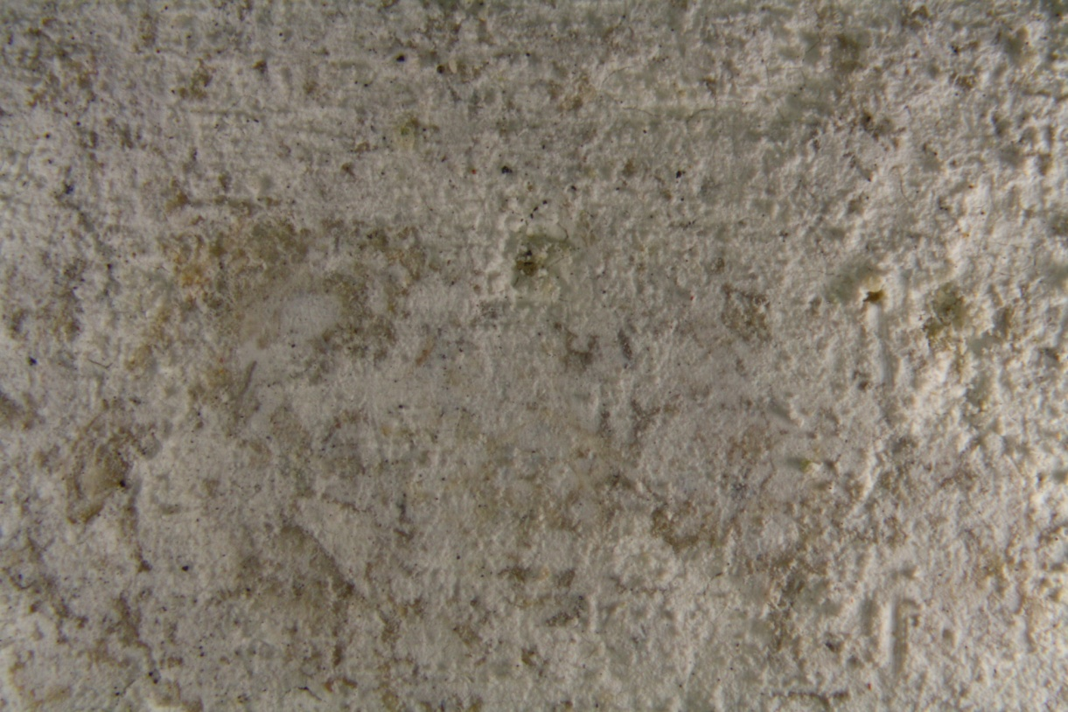
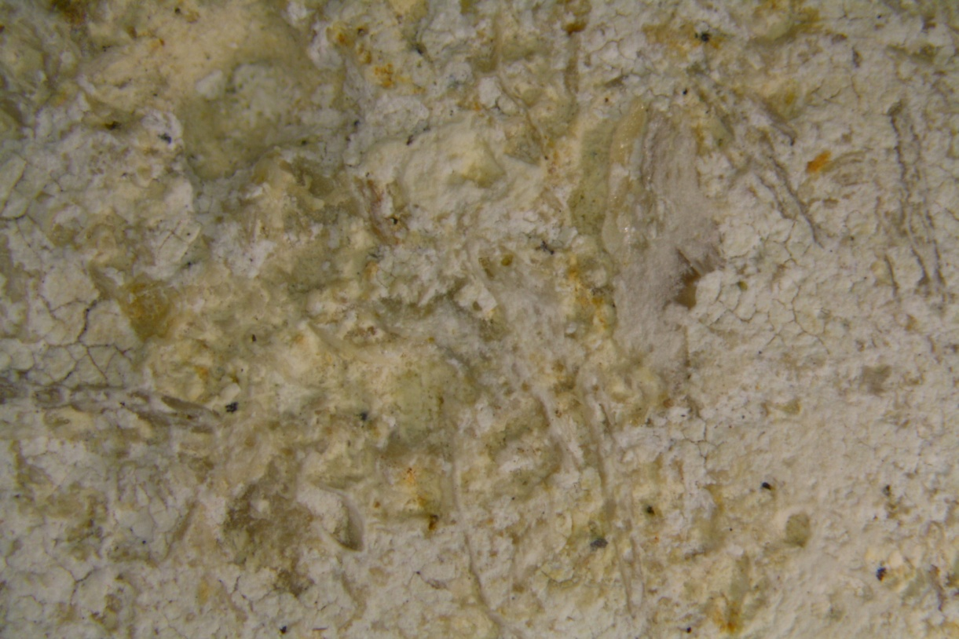
Expozice v exteriéru
Stereomikroskop, zvětšení 10x
CaLoSiL E25+TiO2+ZnO
po 10 měsících
CaLoSiL E25+TiO2+ZnO

Slide 15
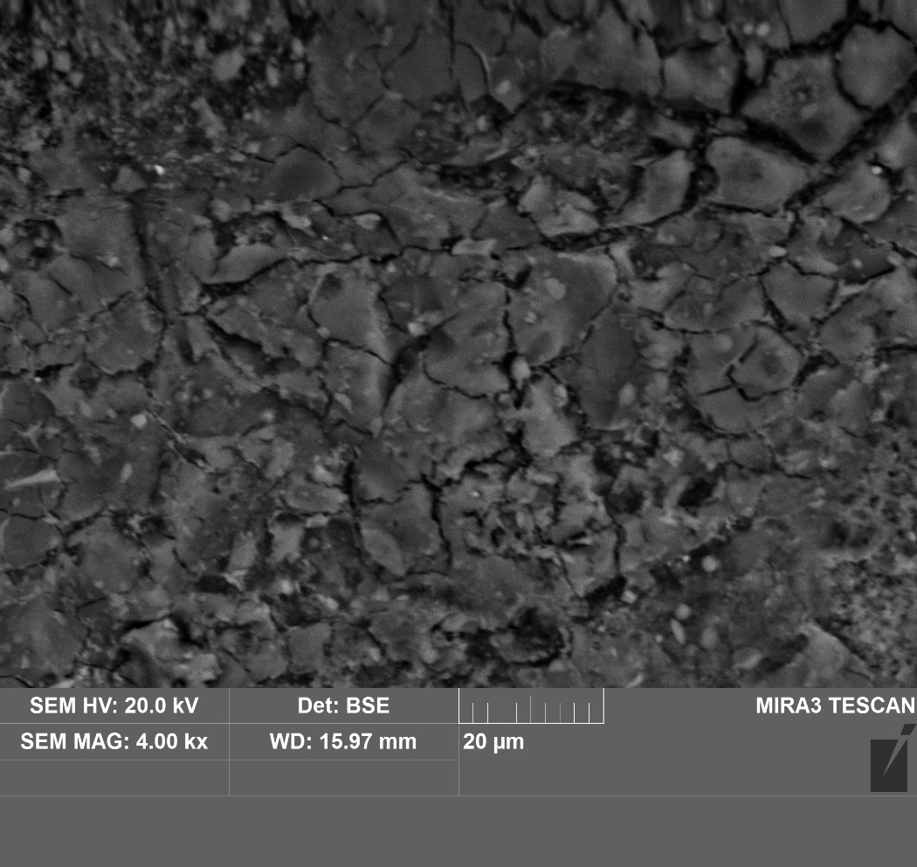
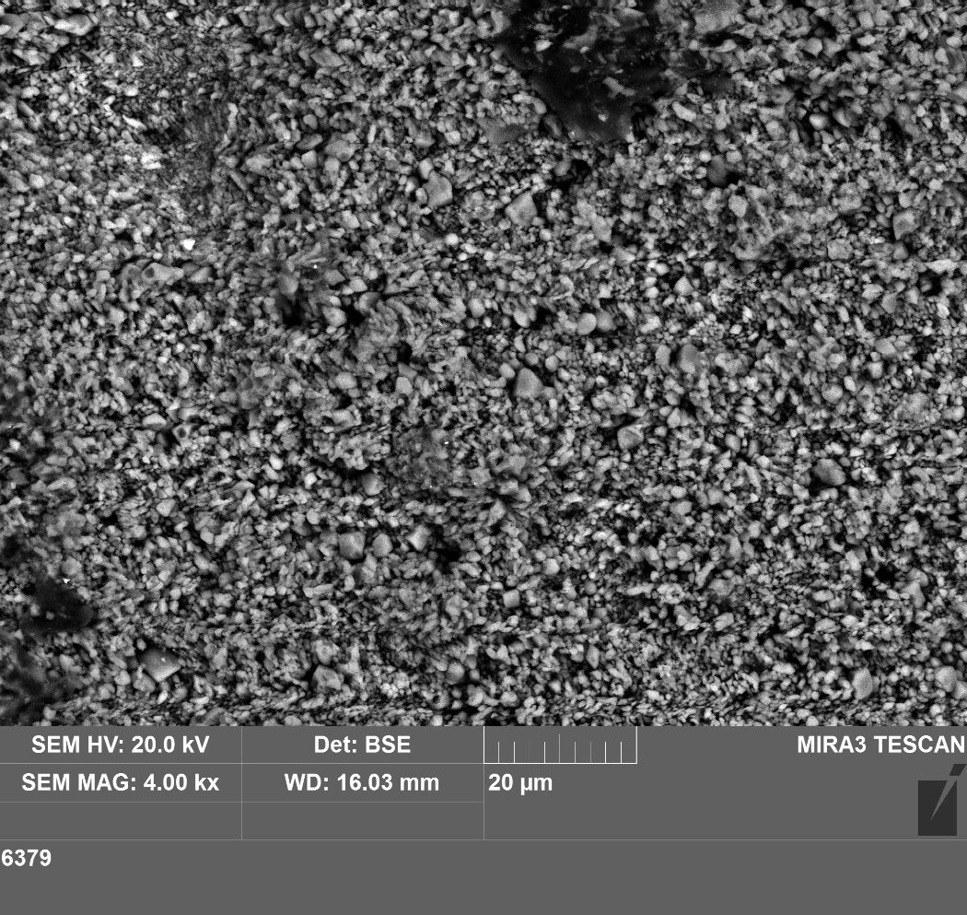
Mikrostruktura
SEM/BSE, zvětšení 4000 x;
Balclean na vápenném nátěru
SEM/BSE, zvětšení 4000 x;
Calosil E25 s příměsí TiO₂ a ZnO

Slide 16

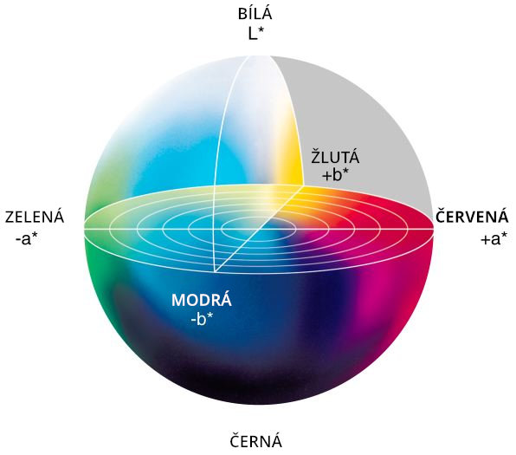
Změna barevnosti po roční expozici v exteriéru
Sledovaný parametr:
Δ E v barevném prostoru L,a,b (CIELAB); La Commission internationale de l'éclairage (CIE)
Δ E – vyjadřuje celkový rozdíl barevnosti

Slide 17
Fotokatalytická účinnost po roční expozici v exteriéru
Výsledky stanovení fotokatalytické aktivity pomocí standardního testu s barvivem Rhodamin B
Norma UNI 11259
Sledovaný parametr: barevná konverze
Rt ₂₆ (po 26 hodinách) expozice UV zářením
a*(t) - barevná souřadnice vzorku po určitém čase expozice UV zářením
Fotokatalyticky aktivní materiál - barevná diference R26 musí být větší 50%

Slide 18
Shrnutí a výsledky
vápenné nátěrové systémy byly modifikované pomocí práškového TiO₂ a práškového ZnO; obě přísady s velikostí částic na úrovni desítek nm (20-50 nm)
systémy obsahující práškový TiO₂, nebo v kombinaci se ZnO mají prokazatelné fotokatalytické účinky
ani po roční expozici nebylo možné na sérii testovacích vzorků (modifikovaných i nemodifikovaných) pozorovat významnější změny vyvolané mikrobiologickým osídlením
modifikované vápenné nátěrové systémy si uchovávají vysokou pórovitost i nasákavost podobně jako u nátěrů bez modifikace
fotokatalytická aktivita zůstává zachovaná i po roce expozice v exteriérových podmínkách a je srovnatelná, nebo i vyšší než u komerčních fotokatalytických nátěrů

Slide 19
Děkuji za pozornost ☺

